Slide 1
第5课时 直角三角形中构造特殊角解题

Slide 2
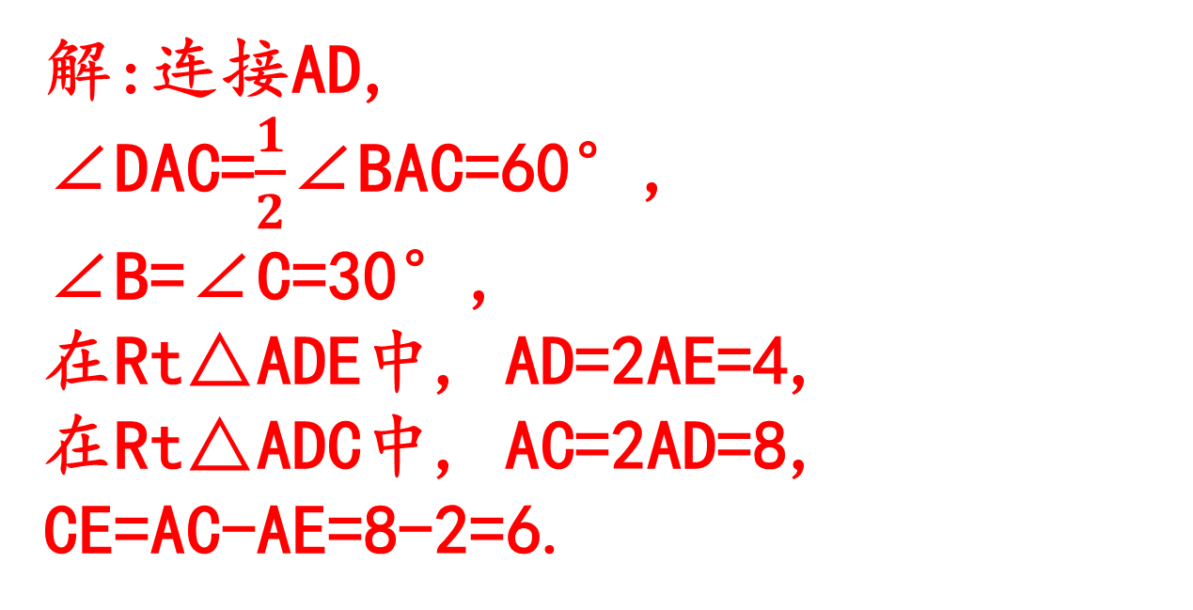
一、连接两点构造30°、45°的特殊角
如图,△ABC,AB=AC,∠BAC=120°,
D为BC的中点,DE⊥AC于E,AE=2,求CE的长.
解:连接AD, ∠DAC=$\frac{1}{2}$∠BAC=60°, ∠B=∠C=30°,
在Rt△ADE中, AD=2AE=4, 在Rt△ADC中, AC=2AD=8, CE=AC-AE=8-2=6.
第1题图

Slide 3
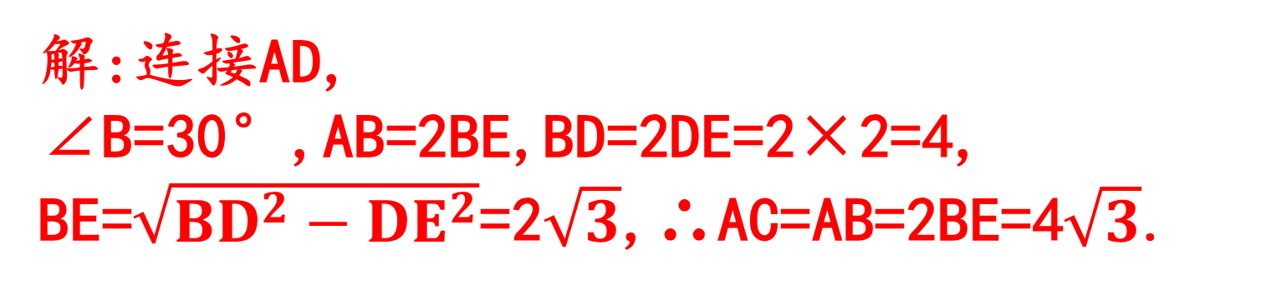
一、连接两点构造30°、45°的特殊角
2. 如图,在△ABC中,AB=AC,∠BAC=120°,
DE垂直平分AB交BC于点D,垂足为E,且DE=2,求AC的长.
解:连接AD,
∠B=30°,AB=2BE,BD=2DE=2×2=4,
BE=$\sqrt{BD^{2}−DE^{2}}$=2$\sqrt{3}$,∴AC=AB=2BE=4$\sqrt{3}$.
第2题图

Slide 4
一、连接两点构造30°、45°的特殊角
3. 如图,四边形ABCD,AB=AD=2,BC=3,
CD=1,∠A=90°,求∠ADC的度数.
解:连接BD,∠ADB=45°,
判别△BCD是直角三角形,
∴∠ADC=∠ADB+∠BDC=45°+90°=135°.
第3题图

Slide 5
二、延长两边构造30°、45°的特殊角
4. 如图,在四边形ABCD中,
∠ABC=∠ADC=90°,∠C=45°,BC=4,
AD=2,求四边形ABCD的面积.
解:延长BA,延长CD,相交于E点,
得到两个等腰直角三角形△ADE和△CBE,
四边形ABCD的面积是6.
第4题图

Slide 6
二、延长两边构造30°、45°的特殊角
5. 如图,四边形ABCD中,AD=4,BC=1,
∠A=30°,∠B=90°,∠ADC=120°,求CD的长.
解:分别延长AD、BC交于E, 可得△EDC是等边三角形, 设CD=CE=DE=x,
∵AD=4,BC=1, ∴2(1+x)=x+4,解得x=2, 即CD=2.
第5题图

Slide 7
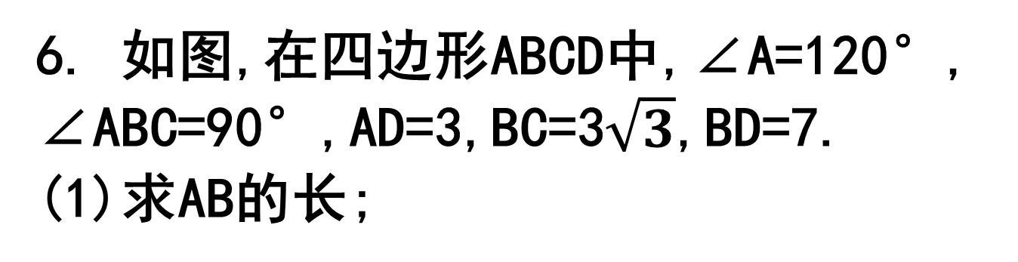
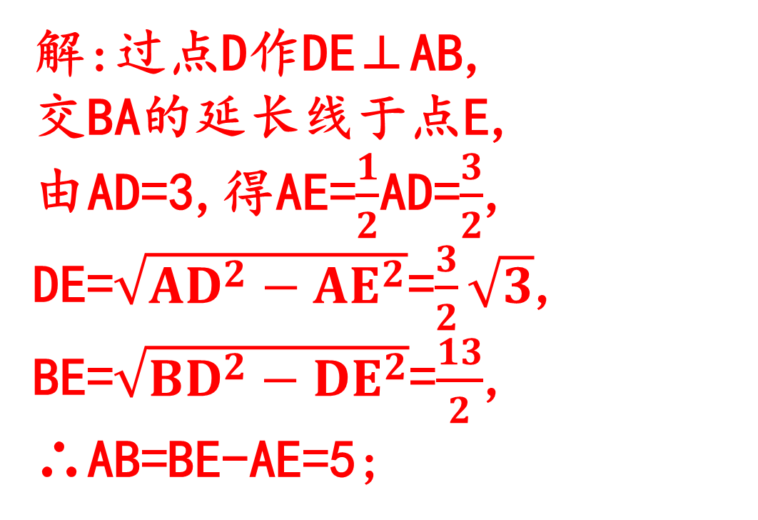
三、作垂线构造特殊角
6. 如图,在四边形ABCD中,∠A=120°,
∠ABC=90°,AD=3,BC=3$\sqrt{3}$,BD=7.
(1)求AB的长;
解:过点D作DE⊥AB,
交BA的延长线于点E,
由AD=3,得AE=$\frac{1}{2}$AD=$\frac{3}{2}$,
DE=$\sqrt{AD^{2}−AE^{2}}$=$\frac{3}{2}\sqrt{3}$,
BE=$\sqrt{BD^{2}−DE^{2}}$=$\frac{13}{2}$,
∴AB=BE-AE=5;
第6题图

Slide 8
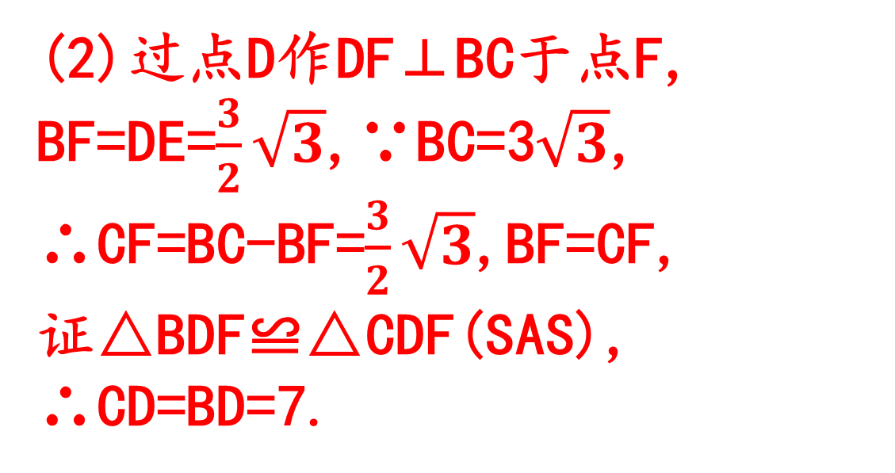
三、作垂线构造特殊角
(2)求CD的长.
(2)过点D作DF⊥BC于点F,
BF=DE=$\frac{3}{2}\sqrt{3}$,∵BC=3$\sqrt{3}$,
∴CF=BC-BF=$\frac{3}{2}\sqrt{3}$,BF=CF,
证△BDF≌△CDF(SAS),
∴CD=BD=7.
第6题图

